Slide 1
Safebit硬件钱包产品介绍

Slide 2

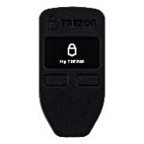
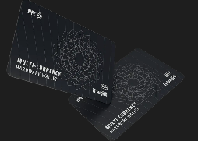
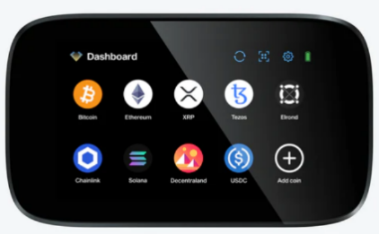
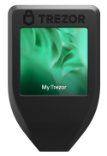
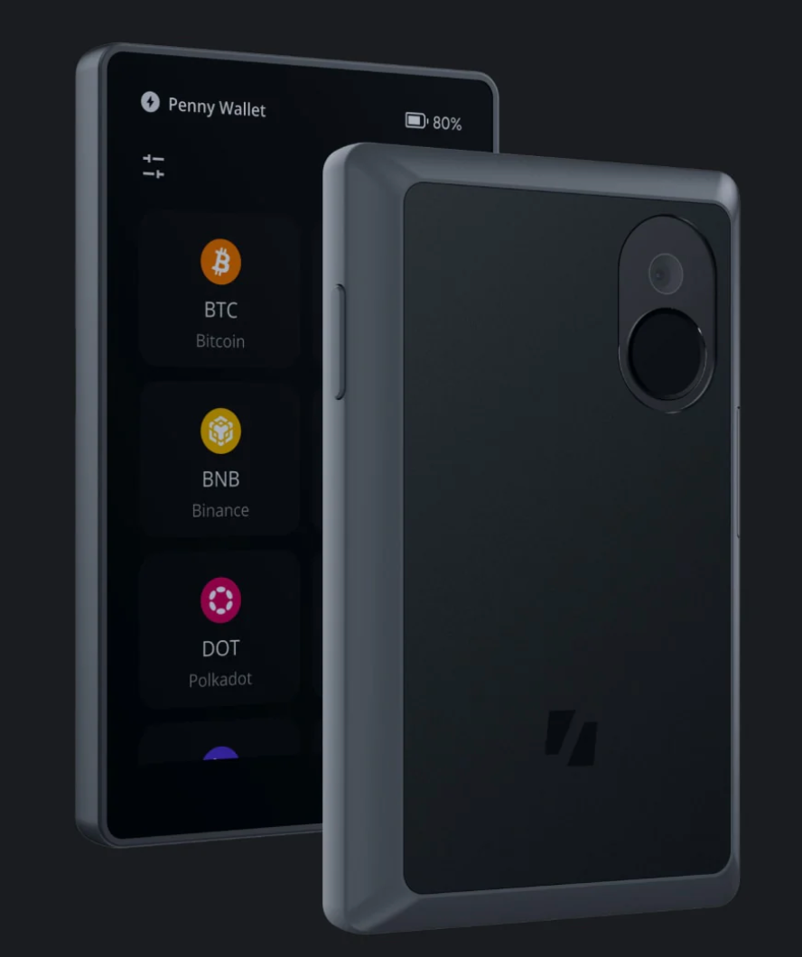
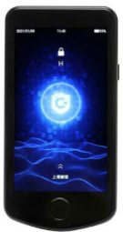
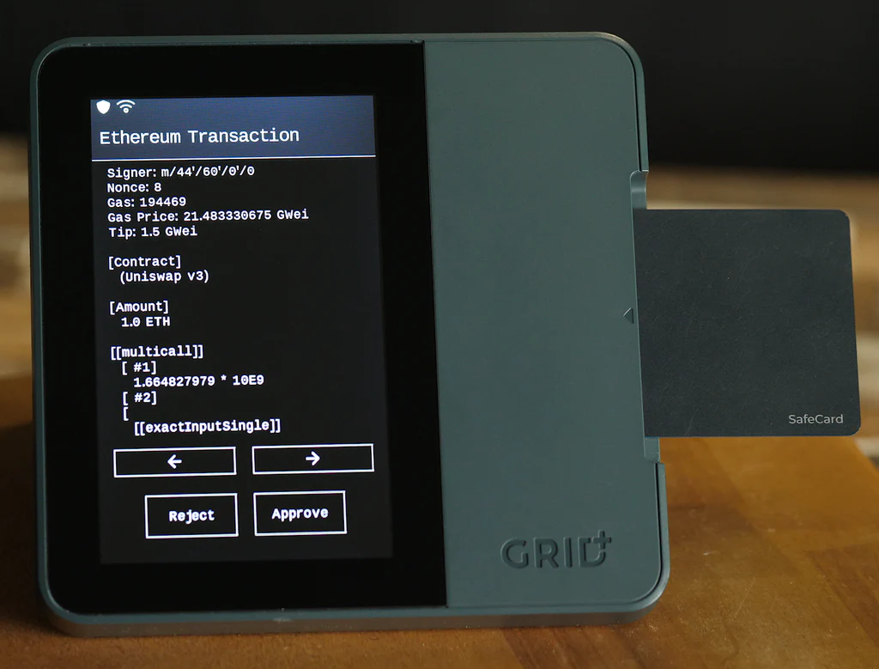
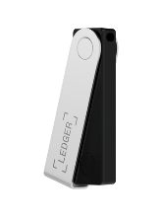
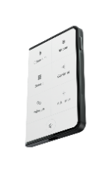
常见硬件钱包形态
硬件钱包从13-16年早期的产品化后，除了便携的卡式硬件钱包外，市面上的产品基本遵循“所见即所签”理念，大多定义了屏和按键的使用，早期产品看起来相对工业化，随着产品迭代和市场竞争，现在的产品越来越接近一个电子消费品（智能硬件钱包），安全还是最核心的需求。
trezor
safepal
tangem
ngrave
ledger
keystone
库神

Slide 3
常见硬件钱包技术路线
路线选择 | 代表厂商 | 优缺点
native | Trezor Model One KeyPal OneKey Classic KeyStone 3 Pro | 完全受控，研发团队掌握所有技术点，主要使用C和部分rust。
BOLOS | Ledger | 类JavaCard cos完全受控，但需有授权，研发团队掌握所有技术点，C语言开发
Android | 库神、keystone | 需裁剪特定版本Android，技术难度高，安全定义困难。
Micropython | Trezor Model T OneKey touch | 完全受控，类Javacard os，不需授权，主要使用C、Rust和python。

Slide 4
智能硬件钱包产品特点分析
本质上是一个几乎不受硬件资源限制的安全智能硬件设备
高交互性
大数据处理能力
大屏、触摸、高分辨率
主频，内存，存储区别于传统嵌入式安全设备
摄像头集成
支持扫码，连通现实世界与数字世界
美观性
造型更符合时代潮流

Slide 5
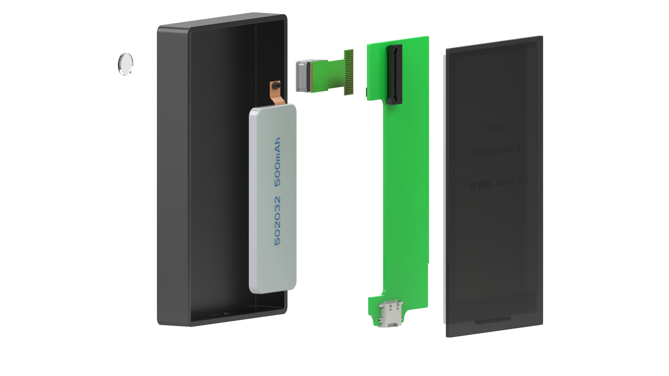
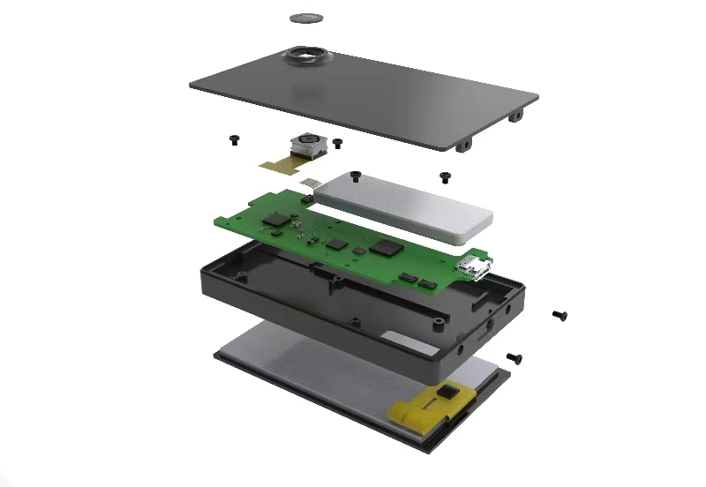
Safebit基本硬件参数
硬件尺寸
摄像头集成
1
4
92.4 × 53.6 × 9.0 (mm)
3.1寸 800*480分辨率液晶屏
500W分辨率，支持扫码交互
电池容量
高性能处理器
2
5
800mAh大电池，4小时以上续航
Stm32H7处理器，主频达480MHz，流畅无卡顿
安全级别
大容量存储
3
6
多芯片设计，安全芯片达EAL6+
最大支持64GB固化存储
最大支持32MB运行内存

Slide 6
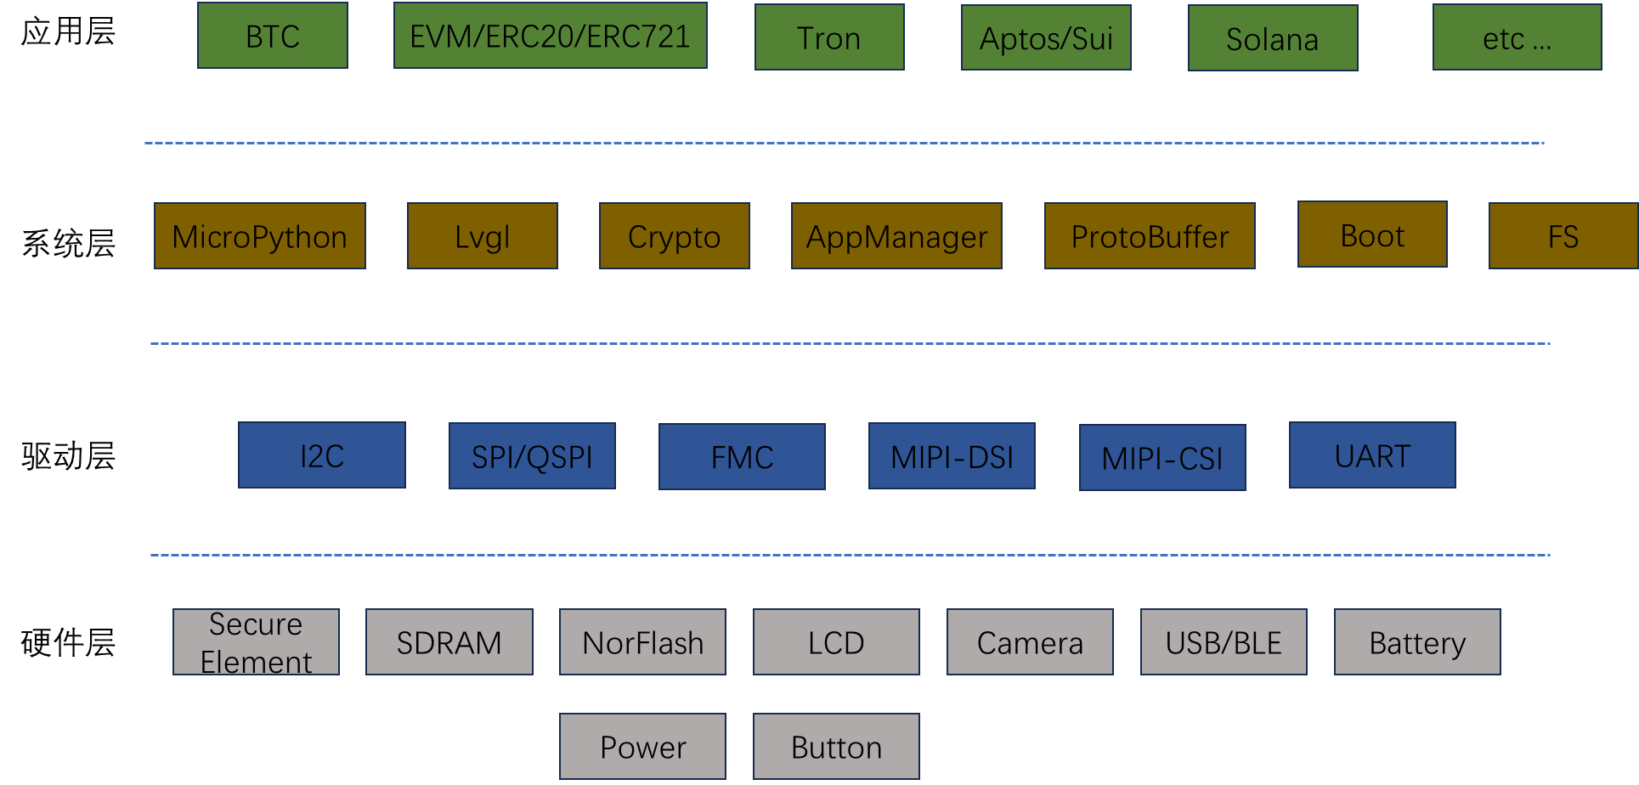
Safebit软件架构

Slide 7
Safebit核心硬件钱包功能
01
02
03
04
兼容现有规范
兼容主流钱包
高安全级别
脱机应用
创建钱包流程完全脱机
兼容常用硬件钱包BIP与EIP
兼容MetaMask等25款主流钱包
采用CCEAL6+的安全芯片级别，密钥永不出芯片

Slide 8
Safebit智能硬件钱包功能
01
02
03
04
NFT数字藏品
存储及展示
Camera/BLE/USB 三种通讯方式，兼容EIP4527
支持多Passphrase
支持SLIP39 shamir
支持多重签名
支持系统级界面开发支持蓝牙升级固件
摆脱电脑依赖

Slide 9
Safebit硬件钱包拓展功能
可拆卸电池
符合欧盟最新标准，延长产品寿命
拆机自毁
防止物理破解
NFC Reader模式
可读取NFC卡，扩展应用场景

Slide 10
Safebit附加硬件钱包功能
个人权限认证器
多样的代码集成
代码层级化
个性化贴纸
集成WebAuthn
集成Fido2
集成W3C-DID
Python语言支持
C++语言支持
Rust语言支持
系统层代码和应用层代码分离，可以基于系统层接口，自主维护币种签名及UI流程
支持定制个性化NFT背壳贴纸

Slide 11
Safebit主要元器件BOM
名称 | 型号
MCU | STM32H747XIH6U
BLE | nRF52832-QFAA
SE | THD89
LCD屏 | 3.1寸800*480两路DSI屏（含配套触摸板）
Camera | OV5640/OV2640自动对焦版
NorFlash | 兆易16MB/8MB
SDRAM | 16MB/64MB
EMMC | 64GB/32GB
电池IC | 带采电功能
电池 | 800mAh的锂离子电池（带过充过放保护电路）

Slide 12
02
15
Thank you for
watching.

